Slide 1

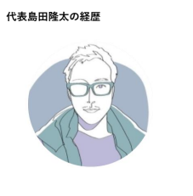
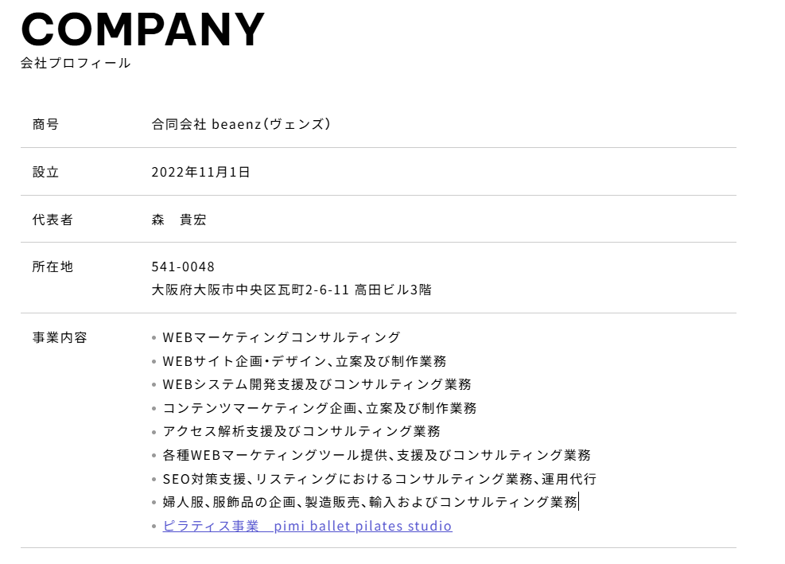
不動産
×
WEBプロモ
↓
集客を成功へと導く
アニメーション？
動画？
青い海の動画に文字を
出して下にスクロールさせる
ロゴは提供します。
社枚ロゴを露出させ下へスクロール
アイランドコンサルティングの強み
代表自らが営業担当
↓
業界経験25年
不動産販売経験（6年）
×
不動産特化WEBコンサルティング経験（19年）
不動産関連会社様、
WEB会社と取引して、
こんなことを思ったことはありませんか？
「WEBやSNSが効くのはわかるが、やってみてどうだったか？わからない。。。何からやればいいか？？」
「WEB会社は、担当者によって当たり外れがある。。。」
「横文字ばかりで何を言っているかわからない。。。」
「不動産のことなにもしらない担当ばかり。。
結局、こちらが教えているような状態だ。。。」
「リスティングの知識しかない。。。」
「SNSの知識しかない。。。」
「WEBサイトの知識しかない。。。」
「WEBレポートメールで送り付けられても・・・わかわからん」
「会議でレポートを読み上げられても・・・」
「今、なにがよくて何がわるい？」
不動産会社様（デベロッパー様）や広告代理店様は、
おそらくこのような悩みや「もやもや感」を一度はもたれたことないですか？
不動産集客における枝葉の知識だけの資料を読み上げているだけ、
本来の目的である集客に
どうWEBを活用するのか？
を説けるコンサルタントは非常に少ない。
また、不動産は競合がつきもの。
競合の情報収集や、マーケティング調査が弱く、貴社、プロジェクトのポジショニングを説けていない。
アイランドコンサルティングは、そんな課題を解決するために存在します。
独立した視点と専門性で、あなたにとって本当に必要なデジタル戦略をご提案いたします。
お問合せはこちら
【職歴事項】
2001年4月～2007年3月
大和ハウス工業株式会社 分譲住宅/企画営業
2007年5月～2016年4月
株式会社イー・ステート・オンライン（東京建物グループ）不動産WEBコンサルティング会社
2016年5月～2021年5月
株式会社Lifull Marketing Partners（LIFULLグループ）不動産WEBコンサルティング会社
2021年6月～2025年8月
アントワープ株式会社 不動産WEBコンサルティング会社
2025年6月19日
株式会社アイランドコンサルティングを設立
2026年9月1日
事業開始
デザインや動きに期待したい
左記はサンプル
別途入稿
フッター

Slide 2
サービスページ
1. WEB広告運用・SNS広告運用
見出し：業界歴25年の知見に基づく、精度にこだわった「顧客発掘」
本文： 2001年から不動産広告の変遷を見続けてきた経験を活かし、単なる配信作業ではない「戦略的な顧客発掘」を行います。実務を熟知しているからこそ可能な、成約に近いターゲットの選定、エリア・セグメントの設計、そして最適な配信面の組み合わせを構築。Google・Yahoo・Meta（Facebook/Instagram）を主軸に、他社の成功・失敗事例を踏まえた高精度なPDCAで、確実な成果へと繋げます。
専門領域： 新築分譲マンション、新築分譲戸建、売買仲介、リースバック
2. WEBサイト・LP制作
見出し：ROIを最大化させる、不動産特化のコンテンツ設計
本文： 広告効果を左右するのは、運用のテクニック以上に、サイト内での「情報の見せ方」と「未公開情報の戦略的な露出時期」にあります。物件サイトからポータル、住まいの総合サイトまであらゆる形態に精通。競合他社の動向を把握した上で、ユーザーの検討意欲を喚起する「最強の受け皿」を構築し、投資対効果（ROI）を極限まで高めます。
3. コンサルティング・分析業務
見出し：GA4解析と現場ヒアリングの融合による、全体最適の改善提案
本文： WEB上の数値（GA4）だけでなく、現場でのヒアリング結果を掛け合わせることで、データだけでは見えない課題を浮き彫りにします。広告、サイト内動線、媒体効果を多角的に分析し、全体を俯瞰した改善案を提示。部分最適で終わらせない、事業全体の成果を見据えたPDCAサイクルを定着させます。
4. CRM（顧客関係管理）
見出し：検討期間の「漏れ」を防ぎ、成約歩留まりを最大化するリレーション設計
本文： 不動産ビジネスにおいて、資料請求から来場、成約に至るまでの「検討期間の長さ」は最大の課題です。お客様の状況に合わせて最適なMA（マーケティングオートメーション）ツールを選定・設計し、見込み客を放置させない仕組みを構築します。問い合わせ後の来場率向上、さらには契約歩留まりの改善までを視野に入れ、25年のキャリアで培った「顧客を動かすシナリオ」を貴社の営業戦略に実装します。
5. 各種業務委託
WEB関連業務承っております。

